Slide 1
面向对象程序设计(Java)
计算机学院
成都信息工程大学
2025-2026(1)
王铁军

Slide 2
Java面向对象程序设计 第3章 运算符、表达式和语句

Slide 3
导读
主要内容
运算符与表达式
语句概述
if条件分支语句
switch开关语句
循环语句
break和continue语句
枚举类型与for、switch语句
难点
循环语句
枚举类型与for、switch语句

Slide 4
§3.1 运算符与表达式
Java提供了丰富的运算符，如：
算术运算符、
关系运算符、
逻辑运算符、
位运算符等。

Slide 5
§3.1.1 算术运算符与算术表达式
1．加减运算符: +，-
加减运算符是二目运算符；加减运算符的结合方向是从左到右；加减运算符的操作元是整型或浮点型数据，加减运算符的优先级是4级。
2．乘、除和求余运算符： *，/，%
以上运算符是二目运算符，结合方向是从左到右，乘、除和求余运算符的操作元是整型或浮点型数据。运算符的优先级是3级。
3．算术表达式
用算术符号和括号连接起来的符合java语法规则的式子，称为算术表达式。

Slide 6
§3.1.2 自增，自减运算符
自增、自减运算符：++，--
是单目运算符，可以放在操作元之前，也可以放在操作元之后。操作元必须是一个整型或浮点型变量。作用是使变量的值增1或减1，如：
++x（--x）表示在使用x之前，先使x的值增（减）1。
x++（x--）表示在使用x之后，使x的值增（减）1。

Slide 7

单选题
1分
以下哪个运算符是单目运算符？
A
+
B
-
C
++
D
*
提交

Slide 8
§3.1.3 算术混合运算的精度
精度从“低”到“高”排列的顺序是：
byte short char int long float double
Java在计算算术表达式的值时,使用下列计算精度规则：
1．如果表达式中有双精度浮点数(double型数据)，则按双精度进行运算。
2．如果表达式中最高精度是单精度浮点数(float型数据)，则按单精度进行运算。
3．如果表达式中最高精度是long型整数，则按long精度进行运算。
4．如果表达式中最高精度低于int型整数，则按int精度进行运算。

Slide 9
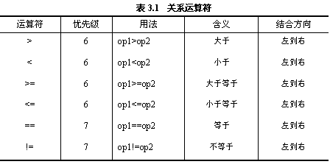
§3.1.4 关系运算符与关系表达式
关系运算符:
关系运算符是二目运算符，用来比较两个值的关系。关系运算符的运算结果是boolean型，当运算符对应的关系成立时，运算结果是true，否则是false。

Slide 10
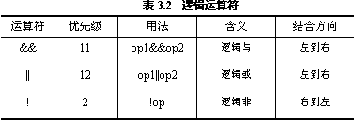
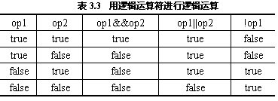
§3.1.5 逻辑运算符与逻辑表达式
逻辑运算符包括：&&，||，!，其中
&&、||为二目运算符,实现逻辑与、逻辑或；
！为单目运算符,实现逻辑非。
逻辑运算符的操作元必须是boolean型数据，逻辑运算符可以用来连接关系表达式。

Slide 11
§3.1.6 赋值运算符与赋值表达式
赋值运算符：=
赋值运算符是二目运算符，左面的操作元必须是变量，不能是常量或表达式。
赋值运算符的优先级较低，是14级，结合方向右到左。
赋值表达式的值就是“=”左面变量的值。
注意：不要将赋值运算符“=”与等号逻辑运算符“==”混淆

Slide 12
单选题
1分
赋值运算符的优先级是多少？
A
12级
B
14级
C
16级
D
18级
提交

Slide 13
§3.1.7 位运算符
对两个整型数据实施位运算，即：对两个整型数据对应的位进行运算得到一个新的整型数据。
1．“按位与”运算
“按位与”运算符“&”是双目运算符。
2．“按位或”运算
“按位或”运算符：“|”是双目运算符。
3．“按位非”运算
“按位非”运算符：“~”是单目运算符。
4．“按位异或”运算
“按位异或”运算符：“^”是双目运算符。
例3-1，利用异或运算进行加解密

Slide 14
§3.1.8 instanceof 运算符
instanceof 运算符
是二目运算符，判断一个引用数据是否是某个类或接口的实例。
左面的操作元是一个对象；右面是一个类。
当左面的对象是右面的类或子类创建的对象时，该运算符运算的结果是true ，否则是false。

Slide 15
Instanceof(对象判断运算符)
instanceof
判断一个引用数据是否是某个类或接口的实例.
例如:
String name=“Java”;//声明变量
boolean isString = name instanceof String;
boolean isShort = name instanceof Short;
boolean isObject = name instanceof Object;
//true
//false
//true

Slide 16
字符串连接运算符 +
字符串连接运算符 + 的使用分两种情况：
(1) 字符串 + 字符串
String boo = “boo”;
String cry = boo + “hoo”;
(2) 字符串 + 其它类型
int no = 1001;
String stuNo = “cuit” + no;
// “boohoo”
// “cuit1001”

Slide 17
字符串连接符 +
Example:
class Cancatenate {
public static void main(String[] args){
System.out.println(1+2+"456");
System.out.println("1"+2+345);
System.out.println('你'+'好’);
}
}
What is the output?
3456
12345
43229

Slide 18
§3.1.9 运算符综述
Java的表达式就是用运算符连接起来的符合Java规则的式子。
运算符的优先级决定了表达式中运算执行的先后顺序。
在编写程序时尽量的使用括号（）运算符号来实现想要的运算次序，以免产生难以阅读或含糊不清的计算顺序。
运算符的结合性决定了并列的相同级别运算符的先后顺序 。

Slide 19
§3.2 语句概述
Java里的语句可分为以下六类。
1．方法调用语句。如：
System.out.println(" Hello");
2．表达式语句 表示式尾加上分号。比如赋值语句：
x = 23;
3．复合语句。 可以用{ }把一些语句括起来构成复合语句，如：
{
z=123+x;
System.out.println("How are you");
}

Slide 20
§3.2 语句概述
4．空语句。 一个分号也是一条语句，称做空语句。
5．控制语句。控制语句分为条件分支语句、开关语句和循环语句。
6．package语句和 import语句。它们和类、对象有关，将在第4章讲解。

Slide 21
§3.3 if条件分支语句
条件分支语句按着语法格式可细分为三种形式，
if语句
if-else语句
if-else if-else 语句

Slide 22
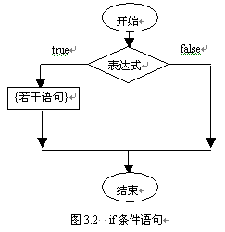
§3.3.1 if语句
if语句是单条件分支语句，即根据一个条件来控制程序执行的流程。
if 语句的语法格式：
if (表达式) {
若干语句
}
例3-2

Slide 23
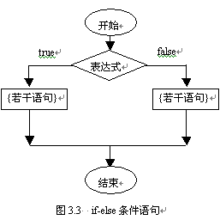
§3.3.2 if-else语句
if-else 语句是双条件分支语句，即根据一个条件来控制程序执行的流程。 if-else 语句的语法格式：
if (表达式) {
若干语句
} else {
若干语句
}

Slide 24
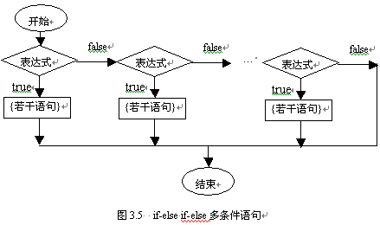
§3.3.3 if-else if-else 语句
if-else if-else 语句是多条件分支语句，即根据多个条件来控制程序执行的流程。 if-else if-else语句的语法格式：
if (表达式) {
若干语句
} else if (表达式) {
若干语句
} else if (表达式) {
… …
} else {
若干语句
}

Slide 25
§3.4 switch开关语句
switch 语句是单条件多分支的开关语句，它的一般格式定义如下(其中break语句是可选的）：
switch (表达式) {
case 常量值1:
若干个语句
break;
case 常量值2:
若干个语句
break;
...
case 常量值n:
若干个语句
break;
default:
若干语句
}

Slide 26
多选题
1分
关于switch语句的描述，以下哪些是正确的？
A
switch语句可以用于处理多个条件
B
switch语句中的case部分必须包含break语句
C
switch语句中的default部分是可选的
D
switch语句只能用于整数类型的表达式
提交

Slide 27
§3.5 循环语句
循环语句是根据条件，要求程序反复执行某些操作，直到程序“满意”为止。

Slide 28
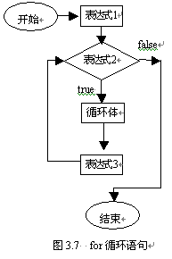
§3.5.1 for循环语句
for语句的语法格式：
for (表达式1; 表达式2; 表达式3) {
若干语句
}
for语句的执行规则是：
（1）计算“表达式1”，完成必要的初始化工作。
（2）判断“表达式2”的值，若“表达式2”的值为true，则进行
（3），否则进行（4）。
（3）执行循环体，然后计算“表达式3”，以便改变循环条件，进行（2）。
（4）结束for语句的执行。
例3-5

Slide 29
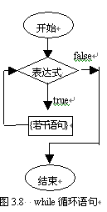
§3.5.2 while 循环
while语句的语法格式：
while (表达式) {
若干语句
}
while语句的执行规则是：
（1）计算表达式的值，如果该值是true时，就进行（2），否则执行（3）。
（2）执行循环体，再进行（1）。
（3）结束while语句的执行。

Slide 30
§3.5.3 do-while循环
do-while语句的语法格式：
do {
若干语句
} while (表达式);
do- while语句的执行规则是：
（1）执行循环体，再进行（2）。
（2）计算表达式的值，如果该值是true时，就进行（1），否则执行（3）。
（3）结束while语句的执行。
例3-6

Slide 31
§3.6 break和continue语句
break和continue语句是用关键break或continue加上分号构成的语句。
在循环体中可以使用break语句和continue语句。
如果在某次循环中执行了break语句，那么整个循环语句就结束。
如果在某次循环中执行了continue语句，那么本次循环就结束，即不再执行本次循环中循环体中continue语句后面的语句，而转入进行下一次循环。
例3-7

Slide 32
§3.7 数组与for语句
for语句可以更好地遍历数组。语法格式如下：
for(声明循环变量 : 数组的名字) {
…
}
其中，声明的循环变量的类型必须和数组的类型相同。
例3-8

Slide 33
Example3_8.java
public class Example3_8 {
public static void main(String[] args) {
int a[]={1,2,3,4};
for(int n=0; n<a.length; n++){ //传统方式
System.out.println(a[n]);
}
for(int i:a) { //循环变量i依次取数组a的每一个元素的值(改进方式)
System.out.println(i);
}
}
}
数组元素的数据类型

Slide 34
§3.8 枚举类型与for、switch语句
如果有：
enum WeekDay {
sun, mon, tue, wed, thu, fri, sat
}
枚举类型可以用如下形式返回一个数组：
枚举类型的名字.values();
JDK1.5之后版本可以使用for语句遍历枚举类型中的常量。
阅读例3-9 ,
课后阅读例3-10

Slide 35
单选题
1分
关于Java中的枚举类型，以下说法正确的是？
A
枚举类型可以用.values()方法返回一个数组
B
枚举类型不能用于switch语句
C
枚举类型不能用于for语句
D
枚举类型只能在JDK1.5之前使用
提交

Slide 36
例如：
使用枚举Season写一个应用程序，输出为：
public enum Season {
春季, 夏季, 秋季, 冬季 //定义4个常量
}
春季, 夏季, 秋季, 冬季

Slide 37
Example.java
public class Example {
public static void main(String[] args) {
for(Season s:Season.values() ) {
if( s == Season.冬季 )
System.out.print(s);
else
System.out.print(s+", ");
}
}
}

Slide 38
课后练习
阅读并运行教材中的实例程序；
习题3

